Slide 1
Led On Off
2026.01.19

Slide 2
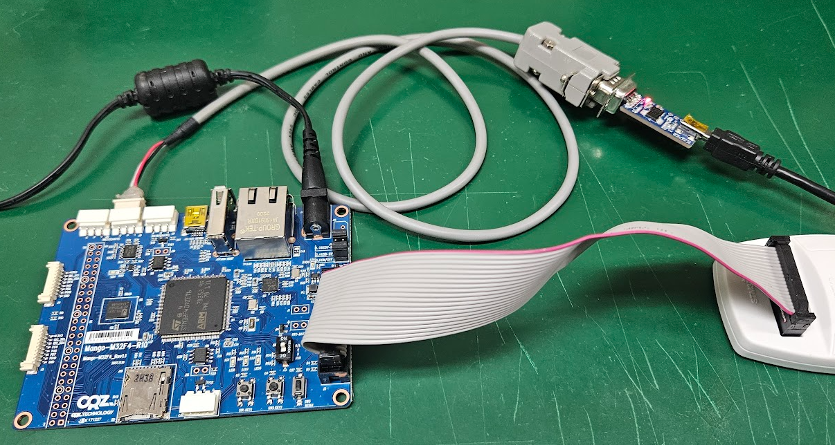
하드웨어 연결

Slide 3
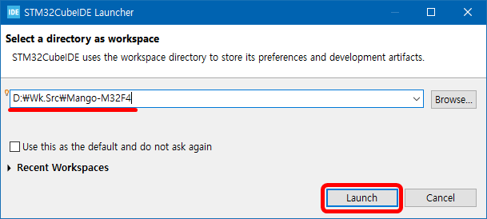
STM32CubeIDE 실행
Default Directory 지정

Slide 4
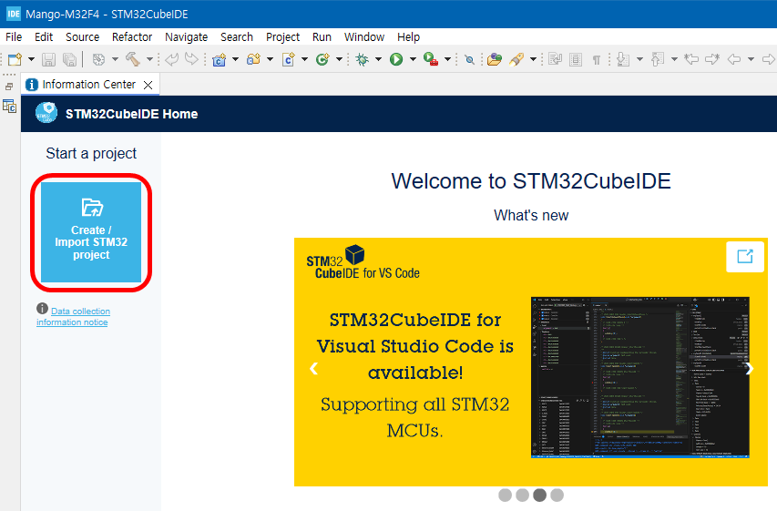
Project 생성

Slide 5
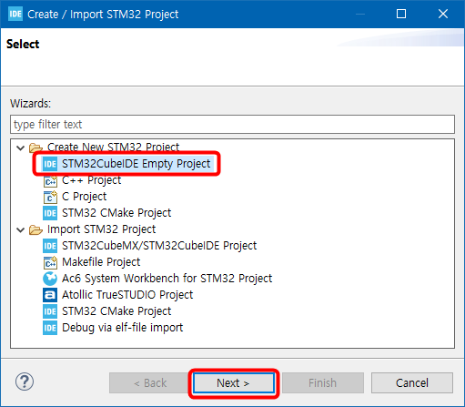
Project 생성
STM32CubeIDE Empty Project 선택

Slide 6
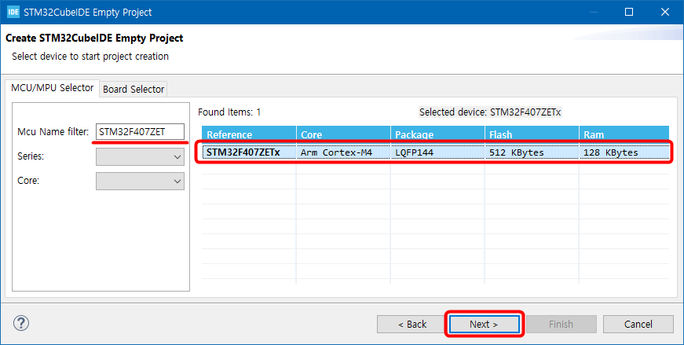
Device 선택
STM32F407ZET6 LQFP144

Slide 7
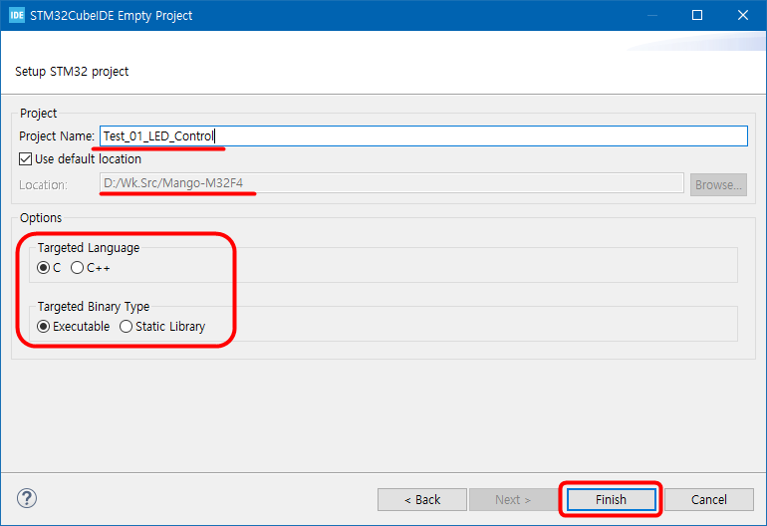
Project Name 설정
Test_01_LED_Control

Slide 8
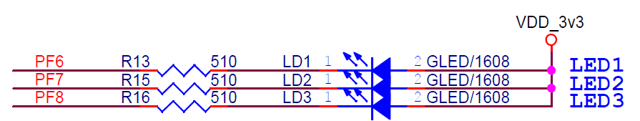
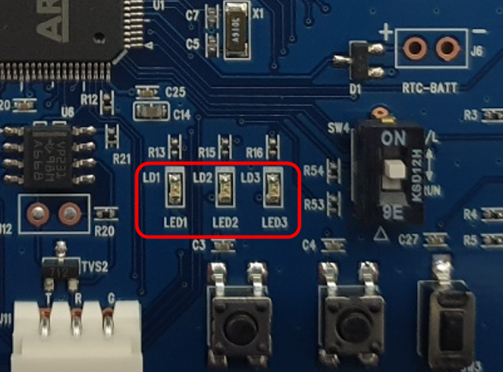
LED 회로 및 보드 위치

Slide 9
main program
int main(void)
{
(*(volatile unsigned *)0x40023830) |= 0x20;
(*(volatile unsigned *)0x40021400) |= 0x1000;
/* Loop forever */
for(;;);
}

Slide 10
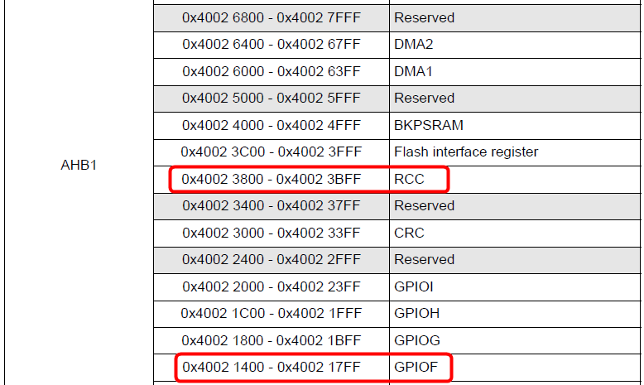
Peripheral Memory Map
RCC, GPIOF 레지스터

Slide 11
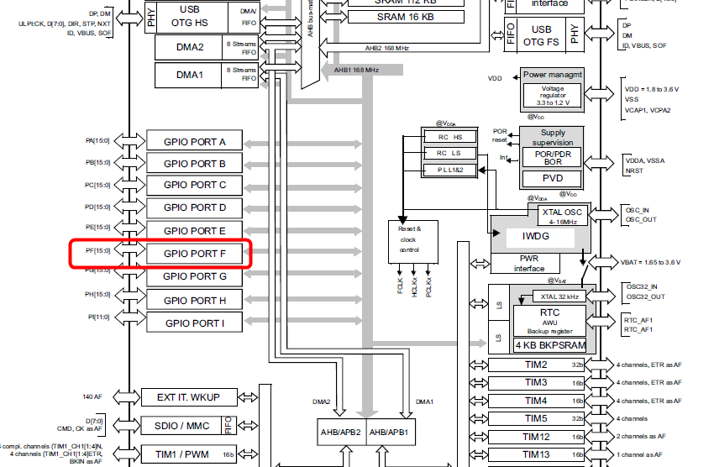
AHB1 - GPIOF

Slide 12
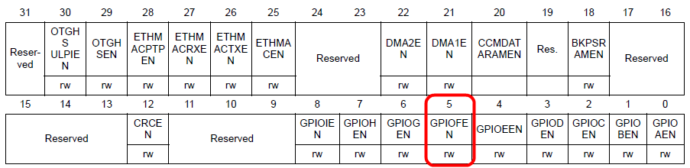
Reset and clock control (RCC) 레지스터
APB2 peripheral clock enable register (RCC_AHB1ENR)
Address: 0x30
IO Port F를 나타내는 것은 5번 비트
Bit 5 GPIOFEN: IO port F clock enable
0: IO port F clock disabled
1: IO port F clock enabled
GPIO F를 사용하기 위해서 이것에 Clock을 공급할 수 있도록 enable 시키려고 하는 것이고 이것이 RCC_AHB1ENR 레지스터의 5번 비트를 1로 설정하는 것이다. 5번 비트를 1로 만들기 위해서 0x20을 OR 연산 하는 것이다.

Slide 13
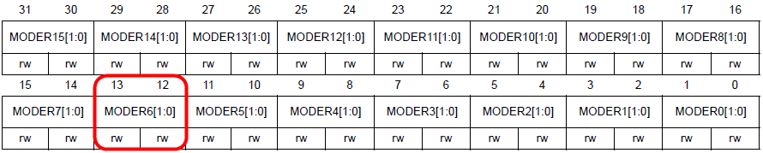
GPIO port mode register (GPIOx_MODER)
MODERy[1:0]: Port x configuration bits (y = 0..15)
00: Input (reset state)
01: General purpose output mode
10: Alternate function mode
11: Analog mode

Slide 14
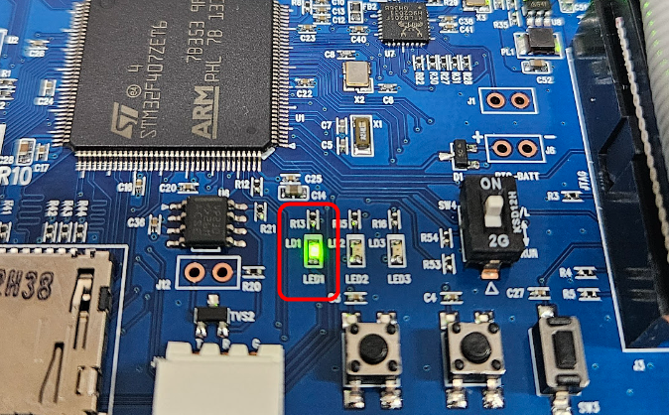
시험 결과
LED1 Green On

Slide 15
LED Off ...
LED의 한쪽은 VDD 3.3 V에 연결, 다른 한쪽은 STM32 CPU에 연결
핀에 0이 인가되어야 VDD 3.3 V에서 시작된 전류가 LED를 타고 흐르게 되고 그것이 LED의 불을 들어오게 만드는 것이다.
반대로 전기가 흐르지 않게 만들어야 LED를 끌 수 있는 것이다. 그러려면 1을 인가해야 한다.
GPIO의 특정 핀에 1을 넣는 것을 Set이라 부르고, 0을 넣는 것을 Reset이라고 부른다.

Slide 16
LED Off Test Code
static void delay_int_count(volatile unsigned int nTime)
{
for(; nTime > 0; nTime--);
}
int main(void)
{
(*(volatile unsigned *)0x40023830) |= 0x20;
(*(volatile unsigned *)0x40021400) |= 0x1000;
delay_int_count(806596); // about 1 second
(*(volatile unsigned *)0x40021418) |= 0x40;
delay_int_count(806596); // about 1 second
(*(volatile unsigned *)0x40021418) |= 0x400000;
for(;;);
}

Slide 17
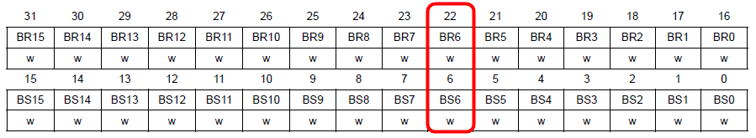
Port bit Set Reset register
GPIO port bit set/reset register (GPIOx_BSRR)
Address offset: 0x18, Reset value: 0x0000 0000
0x40021400 GPIO Port F base + address offset 0x18
왜 Set Reset 레지스터일까? 이 레지스터 하나로 Set도 처리하고 Reset도 처리할 수 있다.
(*(volatile unsigned *) 0x40021418) |= 0x40; 처리는 결국 6번 비트를 1로 만들어서 Set 작업을 수행하는 것이다.
이 작업으로 인해서 LED가 꺼지게 되는 것이다.

Slide 18
Port bit Set Reset register
GPIO port bit set/reset register (GPIOx_BSRR)
Address offset: 0x18, Reset value: 0x0000 0000
0x40021400 GPIO Port F base + address offset 0x18
(*(volatile unsigned *) 0x40021418) |= 0x400000; 처리는 결국 22번 비트를 1로 만들어서 Reset 작업을 수행하는 것이다.
이 작업으로 인해서 다시 LED가 켜지게 되는 것이다.

